Slide 1
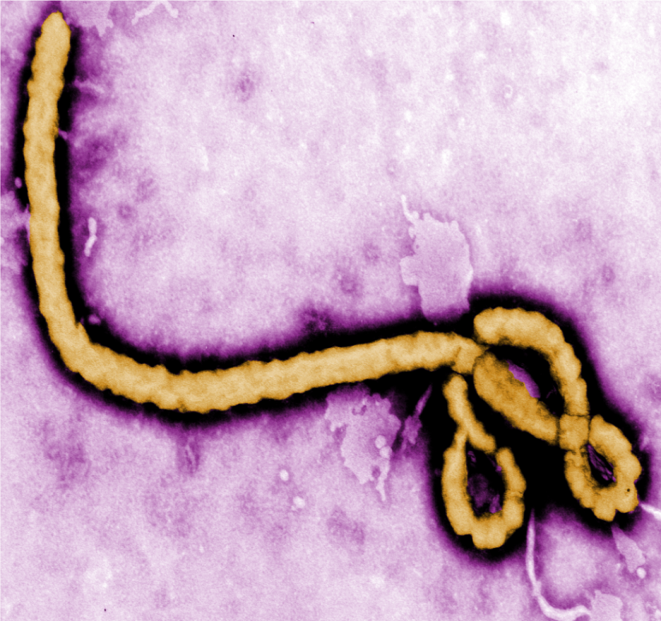
آشنایی با بیماری های واگیر
بیماری ابولا

Slide 2


مشخصات سند
مشخصات بسته آموزشی
حیطه درس: بیماری های واگیر
تاریخ اخرین بازنگری 1399/2/23
نوبت تهیه:2
نام فایل:
CD-ashnayi-ba-bimariye- EBola-edi2
مشخصات مدرس
اله داد سپاهی
کارشناسی مدیریت پیشگیری و خدمات بیماری ها
مربی مرکزآموزش بهورزی شهرستان سراوان-دانشگاه علوم پزشکی وخدمات بهداشتی درمانی زاهدان

Slide 3
اهداف آموزشی
در پایان درس انتظارمی رود فراگیران :
1- بیماری ابولا تعریف کنند .
2-اپیدمیولوژی بیماری ابولارا شرح دهند
3-نشانه های بیماری ابولا را بیان کنند.
4- دوره کمون ودوره واگیری ابولا را شرح دهند
5-راه های انتقال بیماری ابولا را توضیح ددهند
6-.حساسیت ویروس ابولا نسبت به مواد گندزدا را توضیح دهند.
7- راه های مراقبت و پیشگیری بیماری ابولا را شرح دهند..

Slide 4
فهرست عناوین
- تعریف بیماری ابولا.
-اپیدمیولوژی بیماری ابولا
-نشانه های بیماری ابولا.
-دوره کمون ودوره واگیری ابولا
-راه های انتقال بیماری ابولا
-حساسیت ویروس ابولا نسبت به مواد گندزدا
-راه های مراقبت و پیشگیری بیماری ابولا

Slide 5
مقدمه
تحلیل های ژنتیکی نشان می دهد که اجداد ویروس جدید در غرب آفریقااز کنگو مشتق شده اند.و درعرض چهل سال وجود داشته ،اما فعلا مشخص نیست چه زمان و چگونه وارد غرب آفریقا شده ،اخیراً مطالعه ای منتشر شده است که نشان می دهد که این ویروس حداقل 8 سال قبل در غرب آفریقا در گردش بوده است.

Slide 6
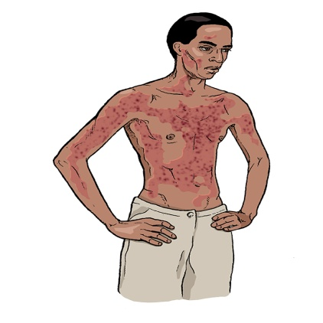
بیماری ابولا
یک بیماری مشترک بین انسان وحیوان
بوده که بیش از 90درصد مبتلایان
آن جان خود را از دست می دهند.

Slide 7
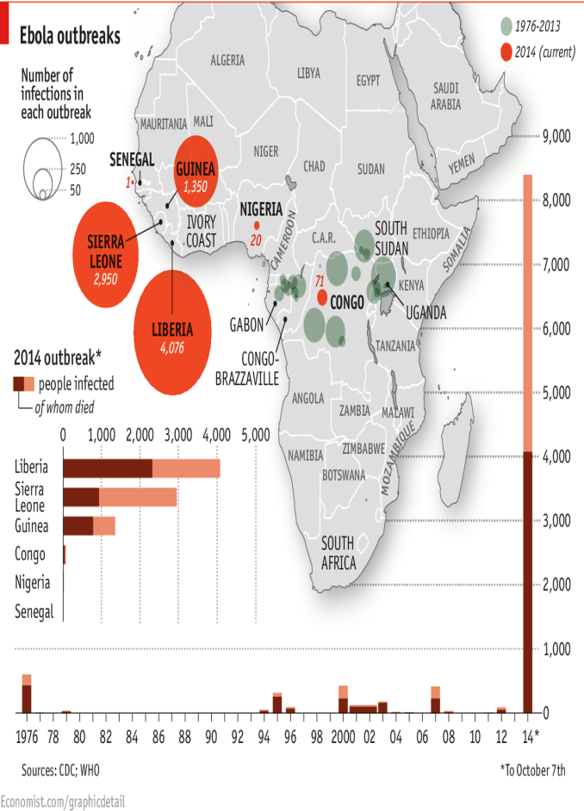
اپیدمیولوژی بیماری ابولا
در سال 2014 بزرگترین
طغیان تاریخ بیماری
. ابولا مشاهده شده است
این طغیان بزرگترین، پیچیده ترین
و شدیدترین طغیانی است که
تا کنون در مورد بیماری ابولا
.تجربه شده است

Slide 8
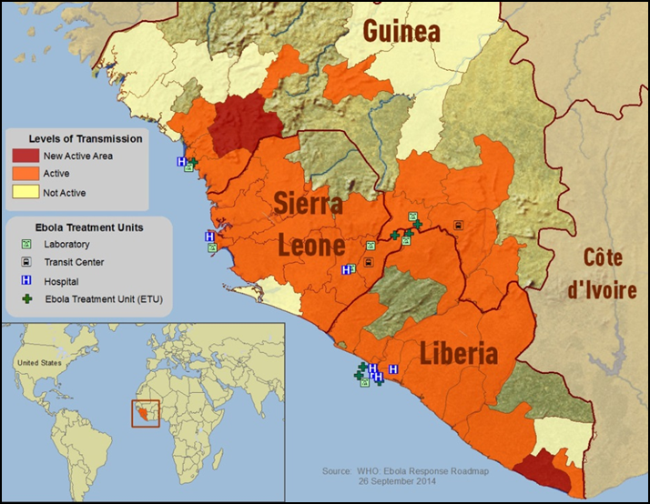
طغیان ابولا
در دسامبر 2013 در
جنوب شرقی کشور گینه (در غرب آفریقا)
باعث مرگ اعضای یک خانواده شد
و به تدریج به سایر اعضای
فامیل که در مراسم خاکسپاری
شرکت کرده بودند سرایت نمود.
بعد از دو ماه طغیان بیماری در آن
کشور اعلام شد.وسپس کشورهای
گینه و لیبریا و سیرالئون و نیجریه
وسنگال را درگیر کرد.

Slide 9
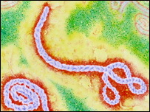
ویروس شناسی ابولا
ویروس ایبولا یک ویروس رشته ای
شکل و شبیه فیلامان
می باشد و به همین دلیل
فیلوویروس نامیده می شود.
دار استRNAاز انواع ویروس های.

Slide 10
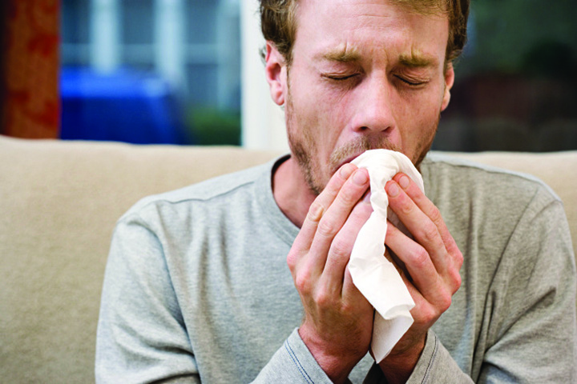
علایم بالینی بیماری ابولا
بعد از طی شدن دوره کمون 2 تا21 روزه
مراحل اولیه بیماری (علائم شبه آنفلوانزا):
بیماری ایبولا معمولاً با یک تب ناگهانی
(افزایش درجه حرارت بدن
بیش از 38 درجه سانتیگراد)
آغاز می شود
بیمارعموما از سردرد و
بدن درد همراه با آن نیز شکایت دارد
-احساس ضعف
و بی حالی پیشرونده و شدید
-گاهی گلودرد یا سرفه خشک
-دردمفاصل، درد عضلانی،
درد شکم، تهوع، استفراغ

Slide 11
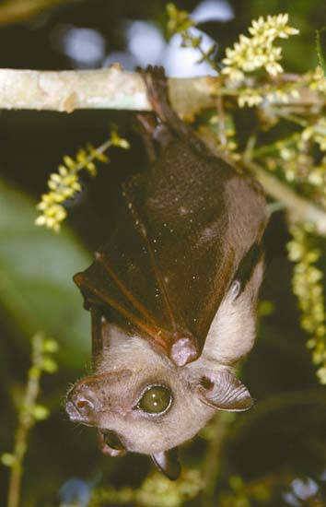
راه ابتلا، انتقال و گسترش بیماری
این بیماری جزو بیماری های قابل
انتقال از حیوان به انسان مخزن اصلی
آن نوعی خفاش میوه خوار
گوریل ها، بابون ها و شامپانزه ها،
جوندگان وحشی بیشه زارهای
پرباران آفریقا، آهوی آفریقایی
(آنتیلوپ) از جمله جوندگانی هستند

Slide 12
راه های گسترش بیماری ابولا
-تشخيص هاي افتراقي که ممکن است تشخیص بیماری ابولا را مشکل کند .
-بیماری های عفونی متعدد که دارای علادم مشترک بت ابولا هستند
-تشخیص دیر هنگام بیماری که از علل اصلی گسترش بیماری ومرگ ومیر مبتلایان می باشد.

Slide 13
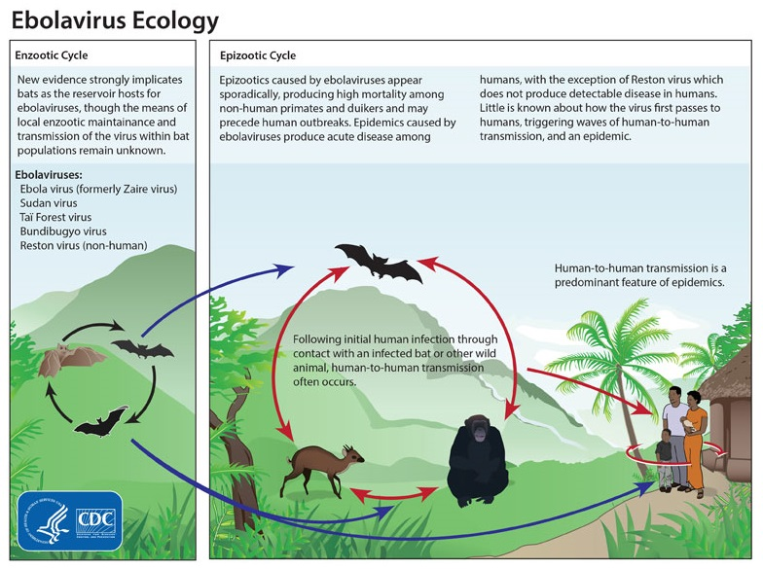
چرخه انتقال ابولا

Slide 14
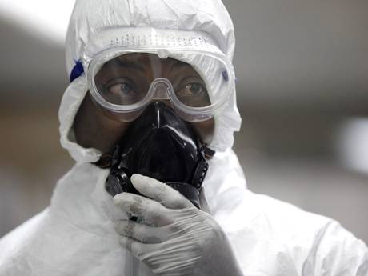
طغیان های بیمارستانی
در اثر آلوده شدن سرسوزن و
استفاده مجدد یا فرورفتن سوزن آلوده
در پوست کارکنان بیمارستان، یا
آلوده شدن سایر وسایل تشخیصی
درمانی پزشکی به ترشحات بیمار
. ممکن است رخ دهندتماس با بدن
یا ترشحات فرد فوت شده
ناشی از ایبولا، و جابجایی اجساد
در بیمارستان یا در زمان تدفین
بیماران از جمله راه های دیگر
انتقال بیماری می باشند.

Slide 15
دوره واگیری بیماری ابولا
تا زمانی که ویروس در خون یا سایر ترشحات بدن یک نفر وجود داشته باشند امکان انتقال بیماری وجود دارد. انتقال جنسی بیماری تا 7 هفته بعد از بهبودی نیز مشاهده شده است
از این رو بعد از بهبودی بیمار، آموزش بیمار و همراهان وی در مورد سیر بالینی بیماری بعد از بهبودی و احتمال انتقال بیماری از راه ترشحات تناسلی و رابطه جنسی اهمیت دارد.

Slide 16
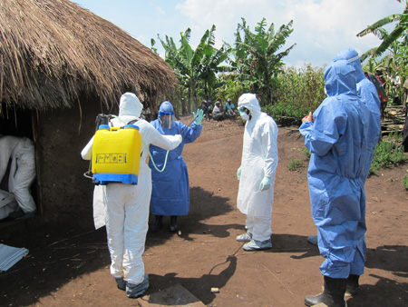
انتقال از طریق اشیاء آلوده
اشیا آلوده نیز می توانند باعث انتقال
بیماری شوند و از این رو برای
ضدعفونی وسایل الوده باید برنامه
منسجمی در بیمارستان ها وجود
داشته و پرسنل مسئول انجام
آن تحت آموزش های دقیق
و تمرین مکرر قرار گرفته باشند

Slide 17
واجدین شرایط نمونه گیری ابولا
-افرادی که افزایش ترانس آمینازهای کبدی، افزایش زمان انعقادداشته باشند
- بیمارانی که سابقه برخورد کم خطر در 21 روز قبل از شروع علائم بیماری داشته و اکنون تب به همراه سایر علائم ابولا و آزمایش خون غیرطبیعی دارند.

Slide 18
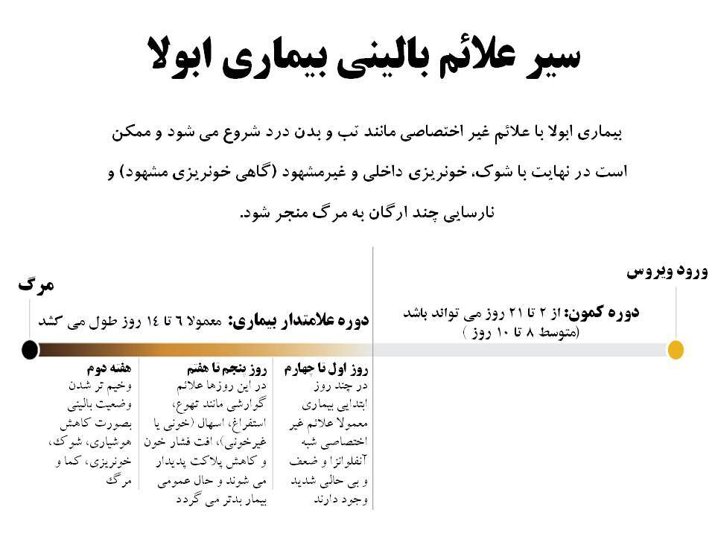

Slide 19
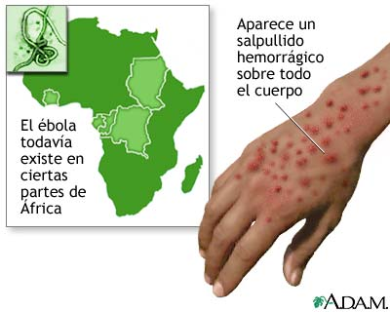
مراحل پیشرفته بیماری
-ادم مغزی، اختلالات انعقادی،
-شوک سپتیک و عفونت ثانویه باکتریال
-درد قفسه، گریز از نور، تورم
-غدد لنفاوی، التهاب پانکراس
-درگیر شدن سیستم عصبی
دراین بیماران می تواند به شکل
خواب آلودگی، دلیریوم یا
کوما خود را نشان بدهد..

Slide 20
تظاهرات خونریزی دهنده
تظاهرات خونریزی دهنده بیماری اگر بروز یابند معمولا از روز 5-4 بیماری آغاز می شوند و بصورت خونریزی از لثه ها، خونریزی ملتحمه، خونریزی از بینی، - وجود خون در ادرار (هماچوری)، وجود خون در مدفوع (ملنا) استفراغ خونی (هماتمز)، زخم های دهانی، گلودرد، خونریزی واژینال ممکن است دیده شوند.

Slide 21
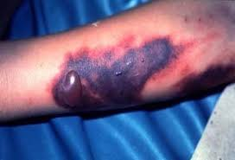
تظاهرات خونریزی دهنده
ترومبوسیتوپنی ولکوپنی بعلاوه
افزایش آنزیم های کبد در سایر
تب های خونریزی دهنده
ویروسی نیز دیده می شود
و مشخصه مهمی عمومی
برای تب های خونریزی دهنده است،
اما همراه بودن با دردشکم،
سیر پیش رونده سریع و اسهال
بیشتر بدین معنی است که
عامل بیماری یک فیلوویروس است.

Slide 22
آخرین مراحل بیماری ابولا
در هفته دوم بیماری یا به طرز چشمگیری بهبودی می یابد! و یا اینکه بیمار جان خود را دراثر نارسایی چند ارگان و در وضعیت شوک از دست خواهد داد، و این آخرین مراحل بیماری ایبولا، می تواند با نارسایی کبد، نارسایی کلیه و عدم دفع ادرار، و اختلال انعقادی منتشر داخل عروقی (DIC ) همراه باشند.

Slide 23
مرحله نقاهت
بعد از بهبودی، مراحل نقاهت بیماری ابولا ممکن است طول کشیده و با علائم درد مفاصل، التهاب راجعه کبد، التهاب بیضه، میلیت عرضی یا یوویئیت همراه باشد.

Slide 24
مواجهه پرخطر
-تماس پوست يا غشا مخاطي با خون
از طریق سایر ترشحات بدن فرد مبتلا به ابولا
- تماس با سطوح و اشيا آلوده به ترشحات بدن بيماران
-از طریق شیرمادر آلوده
نفوذ خون يا ترشحات بدن بيمار از راه پوست مانند فرورفتن سوزن به درون پوست بدن افراد
رابطه جنسي با بيمار مشكوك يا قطعي ابولا در دروه بيماري

Slide 25
مواجهه كم خطر و تماس نامعلوم
-مراقبت نمودن از بيمار يا تماس با بيماران مبتلا به ابولا در مراكز درماني
- صحیح واستفاده اصولی از وسایل حفاظت فردی.
-حضورداشتن در فاصله كمتر از 1 متر بیمار
-تماس مستقيم اما كوتاه (به عنوان مثال دست دادن) با بيمار مبتلا به ابولا

Slide 26
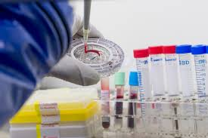
تشخیص آزمایشگاهی
در مرحله حاد بیماری ایبولا، گردش ویروس در خون بیماران (ویرمی) دیده می شود اما با بهبود علائم بالینی و همزمان با پیدایش آنتی بادی در خون بیماران، ویرمی نیز از بین می رود.
کشت ویروس نیز در مراحل اولیه بیماری مثبت می گردد
-الایزا (جهت آنتی ژن ویروس یا آنتی بادی های و)
-تست آنتی بادی ایمونوفلورسنت
Real-Time PCR
-ایمونوهیستوشیمی
-جداسازی ویروس از خون یا بافت ها

Slide 27
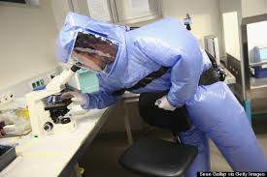
توصیه هایی برای جمع آوری ، حمل و نقل و انجام روش آزمایشگاهی بررسی نمونه بیماران مشکوک به ابولا
-محافظ کامل صورت یاعینک مخصوص به
همراه ماسکی که دهان و بینی را کامل بپوشاند
-دستکش-گان غیر قابل نفوذ یا ضد آب
-در برخی موقعیت ها تجهیزات محافظت
شخصی بیشترازاین مقدار نیز مورد نیاز است
برای جابجایی نمونه ها از لوله های
نشکن دارای درب مطمئن باید استفاده گردد
و آنرا درون لایه جاذب و پایدار دیگری قرار
داد تا جلوی نشت احتمالی آن گرفته شود

Slide 28
تشخیص ویروس
-ویروس به طور کلی با تست Real-Time PCR 10-3 روز پس از بروز علائم بالینی قابل تشخیص است
(اما در برخی ترشحات تا ماه ها باقی می ماند. بهتر است زمانی نمونه ها گرفته شود که بیمار "علامت دار" مشکوک به ابولا به مراکز بهداشتی درمانی مراجعه می کند).
-اگر از شروع علائم بیمار، کمتر از 3 روز گذشته باشد، نمونه گیری مجدد برای رد کردن تشخیص بولا لازم است.

Slide 29
تشخیص ویروس
-حداقل حجم 4 میلی لیتر (چهار سی سی) خون کامل که در لوله های جمع آوری پلاستیکی (دارای EDTA یا سیترات) محافظت شده باشد قابلیت ارسال برای تشخیص ابولا را دارند.
-نمونه ها باید در دمای 4 درجه سانتیگراد یا شرایط انجماد نگهداری شوند.
-برچسب زنی استاندارد باید برای هر نمونه انجام شود.

Slide 30
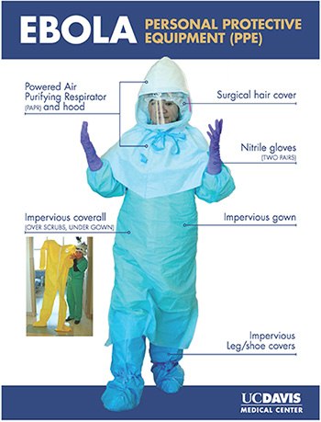
توصیه های پیشگیری و کنترل عفونت در برخورد با بیماران
بستری مشکوک یا قطعی ابولا
-ذرات تنفسی دارای نقش قابل توجهی
در انتقال بیماری ایبولا ندارند،
و آنچه اهمیت بسیار ویژه ای دارد
تماس با ترشحات و پوست
بدن بیماران مبتلا به ایبولا می باشد.
-احتیاطات کامل شامل احتیاطات
استاندارد ,تماسی و تنفسی
(ریزقطرات) می باشد.

Slide 31
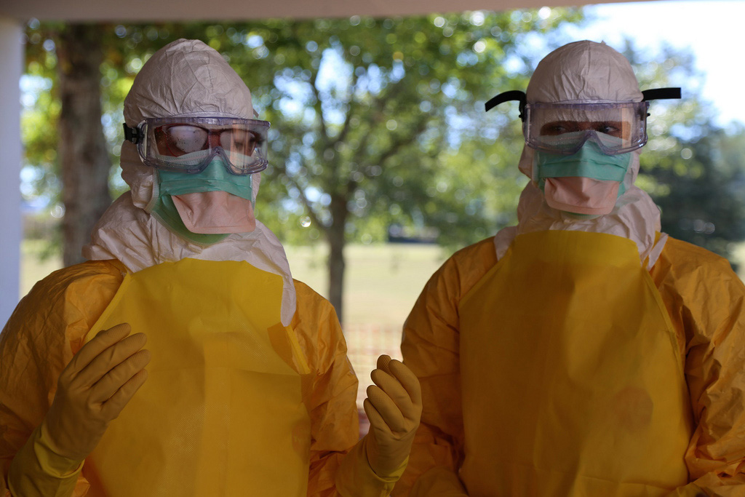
استفاده از وسائل حفاظت فردی
-ماسک N95 یا رسپیراتور PAPR
-گان یکبار مصرف و غیرقابل نفوذ در
برابر مایعات که بلند باشد و حداقل تا
نیمه ساق پا برسد و یا استفاده از لباس
یکسره بدون کلاه (Coverall)
-دستکش معاینه
-کاور کفش
-پیش بند لاستیکی بلند (Apron)

Slide 32
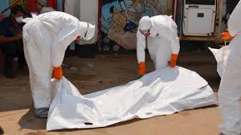
اقدامات بعد از فوت بیمار
که حتما جسد را در کیسه مخصوص اجساد قرار دهند.
افراد مسئول انتقال متوفی به داخل کیسه مخصوص باید
ز ماسک وتجهیزات حفاظت فردی کامل استفاده نماید.
2-باز کردن کیسه جسد در سردخانه بیمارستان
به منظور مشاهده بدن متوفی مانعی ندارد.
3-شستشو و غسل جسد در صورتی که
افراد شستشو دهنده از دستکش و لباس آستین بلند
استفاده نمایند مانعی ندارد.
- استفاده از تجهیزات حفاظت فردی محافظت کننده
از صورت در مواقعی که احتمال پاشیده شدن
ترشحات بدن مواقعی که احتمال پاشیده شدن
ترشحات بدن فرد فوت شده به صورت غسال
احتمال برود، توصیه می شود.

Slide 33
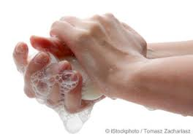
حساسیت و پایدار ویروس ابولا
در خارج ازبدن ودر برابر موادگندزدا
-ویروس ایبولا با شستشوی دست با
آب و صابون (به میزان کافی) از بین می رود.
- تابش آفتاب نیز آنرا از بین خواهد برد.
اما در شرایط مناسب می تواند ساعت ها
.بیماری زایی خود را حفظ نماید
یا آب ژاول با رقت 1به 10 و همچنین پودر هیپوکلریت کلسیم حساس بوده و
می توان آنرا با این مواد از بین برد و ضدعفونی انجام داد.

Slide 34
راه های مقابله با همه گیری های ابولا
1-کشف و تشخیص سریع بیماران جهت ایزوله نمود
2-شناسایی سریع تماس یافتگان و تحت نظر بالینی نزدیک داشتن و محدود نمودن جابجایی آن ها
3-رعایت دقیق موازین کنترل عفونت اختصاصی و بهداشت محیط در برخورد با بیمار و اجساد ابولایی
4-رعایت احتیاطات استاندارد در برابر همه بیماران بالینی ابولا

Slide 35
نتیجه گیری
بیماری ابولا :یک بیماری مشترک بین انسان وحیوان بوده که بیش از 90درصد مبتلایان آن جان خود را از دست می دهند.
بطورکلی: تمام افرادی که 21روز گذشته به منطقه آندمیک سفر کرده اند از نظر ابتلا به ابولا بررسی شوند.
مهمترین راه پیشگیری از ابتلا به ابولا:- استفاده صحیح واصولی از وسایل حفاظت فردی هنگام مراقبت بیماران می باشد.
برای پیشگیری :از ابولا 7نوع واکسن و درمان علامتی وجود دارد.

Slide 36
تمرین نظری
1-تعریف بیماری ابولا ومنشاي آن را توضیح دهید
2-علائم ونشانه های بیماری خون ریزی دهنده ابولا را بیان کنید؟
3-اپیدمیوژی بیماری خون ریزی دهنده ابولا را شرح دهید؟
4-راه های انتقال بیماری خونریزی دهنده ابولا را بنویسید؟
5- مواجهه پر خطر در زمینه بیماری ابولا را توضیح دهید؟
6- راه های مقابله با همه گیری های ابولا را توضیح دهید؟
7- ابولای مشکوک را تعریف کرده و 4مورد از علائم آن را بنویسید؟.
8– حساسیت و مقاومت ویروس ابولا به مواد گندزدا چگونه است ؟

Slide 37
منابع
راهنمای مراقبت بیماری ابولا وزارت بهداشت،درمان وآموزش
1393ویرایش اول – مهر
- پاور های آموزش پرستاران دکترفرهاد قمصری
- کتب آموزش بهورزی

Slide 38
نظرات وپیشنهادات
لطفا نظرات وپیشنهادات خود پیرامون این مبحث رابه آدرس زیرارسال کنید.
دانشگاه علوم پزشکی وخدمات بهداشتی درمانی زاهدان
Zahedan.behvarz@zaums.ac.ir

